Slide 1

PROGRAMAZIO GAI ERTAINAK
HORMA JARRAITZAILE SINPLE ETA OPTIMIZATUA

Slide 2
Helburuak
Ikasi ultrasoinu sentsorea erabiltzen hormak jarraitzeko
Ikasi kodea hobeagotzen
Aurrebaldintzak: Bukleak, etengailuak eta ultrasoinu sentsorea

Slide 3
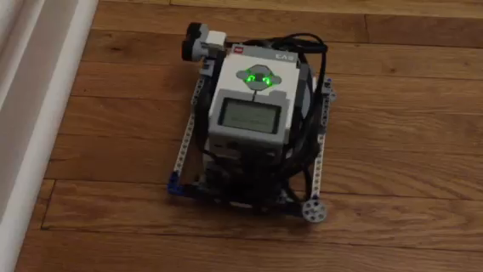
1. Erronka: Horma jarraitzaile sinplea
Erronka: Programa dezakezu programa bat errobot bat horma bat jarraitzen mantendu daitekeena (15cm-tara mantentzen beti) ultrasoinu sentsorea erabiltzen?
1 URRATSA: Etengailu batean, eskuinera edo ezkerrerantz biratzen du hormatik hurbilago edo hurrunago badago.
2 URRATSA: Errepikatu dena bukle batean betiko (buklearen baldintza aldatu daiteke nahi izanez gero)
Ikusi ezazu bideo hau errobota zelan mugitu behar den ikusteko

Slide 4
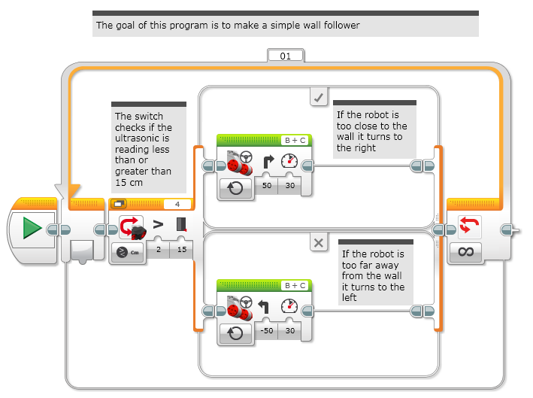
1 Erronkaren emaitza

Slide 5
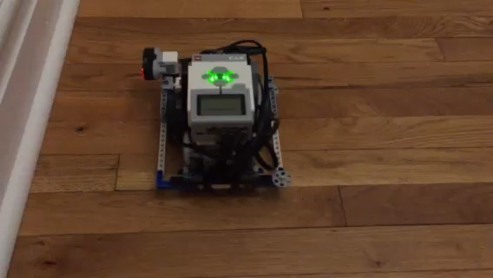
2 Erronka: Kodea hobetzen
Horma jarraitzaile sinplearen kodea motela da eta errobota asko astintzen da.
Erronka: Pentsatu zelan egin errobotak horma jarraitzea era leun batean.
Laguntza: Aldatu biren angelua
Ikusi ezazu bideo hau errobota zelan mugitu behar den ikusteko
¿Nabaritu dezakezu desberdintasuna?

Slide 6
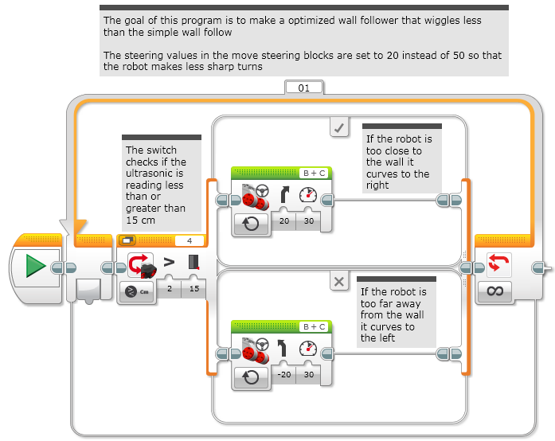
2 Erronkaren emaitza

Slide 7
Kredituak
Gai hau Sanjay Seshan-ek eta Arvind Seshan-ek egin zuten.
Gai gehiago aurkitu ahal dituzu www.ev3lessons.com webgunean.
Itzulpena Edurobotic-ek eginda. www.edurobotic.es (Anartz San Juan taldekideak hain zuzen).
Lan hau Creative Commons Attribution-NonCommercial-ShareAlike 4.0 International License lizentziaren eraginaren azpian dago.

